Slide 1
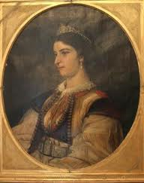
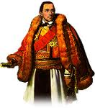
КНЕЖЕВИНА ЦРНА ГОРА
Његошев синовац и наследник ДАНИЛО I Петровић (1851-1860)
је први из ове породице који није посвећен за митрополита већ се оженио Даринком Квекић из Трста
и
са дозволом Русије
на Петровској скупштини Данило се 1852.
прогласио за КНЕЗА тј. световног= политичког владара,
чиме почиње период КНЕЖЕВИНЕ =власт кнеза
Данило наставља да сузбија племенски сепаратизам,
уводи чиновнички апарат, реорганизује војску.
1855.доноси ,,Законик Данила Првог,, у намери да успостави
модерне државне установе-озаконио своју аутократију.
Кнез Данило је желео да избори независност Црне Горе
помажући херцеговачке устанике али је углавном био успешнији
босански везир, потурчени Србин, Омер-паша Латас.
кнез Данило

Slide 2
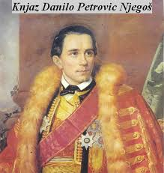
Данило саставља меморандум у којем тражи независност Црне Горе oд великих сила на Париском миру 1856. којим се завршава Кримски рат али, узалуд јер је изостала
подршка Русије зато што Данило није хтеo
да уђе у Кримски рат !
Одустаје од дипломатије и поново се окреће бојном пољу :
1858. Војвода Мирко Петровић коначно
побеђује Латасову војску на Граховцу после чега је извршено територијално разграничење између Црне Горе и Турске(1860);
Црна Гора припаја спорне области: Рудине, Грахово,Ускоке, део Дробњака и Васојевића
и Никшићку жупу.
Кнегиња Даринка,прва жена у двору, од куле Табљe са трофејима од турских лобања на Биљарди прави салон за чај ,реновира унутрашњост двора и набавља намештај.
Убијен у Котору 1860.

Slide 3
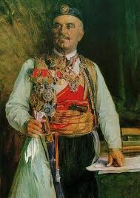
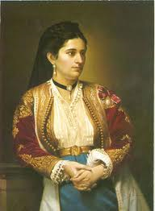
Прек и самовољан кнез Данило је стекао много политичких непријатеља који
су га убили у Котору 1860 па га наслеђује синовац кнез Никола Петровић (1860-1918)
Који је наставио стричеву аутократију и ратове са Латасом, изазвао и помоагао Херцеговачки
устанак 1875, упорно радио на уједињењу
српства .
Успео да модерниз ује државну управу и изборио независност Црне Горе победама
на Вучијем долу и Фундини у ослободилачким
ратовима против Турске 1876-1878,
Црна Гора добија независност 13.јула 1878. на Берлинском конгресу и територијално проширење за 5 градова:
Никшић, Колашин, Подгорицa, Бар и Улцињ.
Никола се 1910. проглашава за краља.
Књаз Никола
Кнегиња Милена

Slide 4
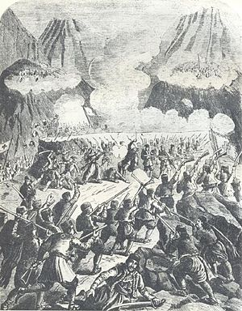
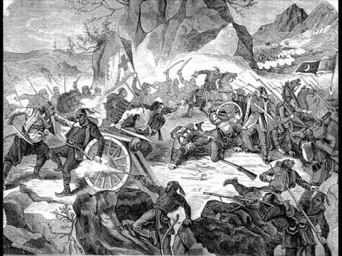
Битка на Фундини
Битка на Вучјем долу
1876.
Црногорска војска, са 5.000 војника, у бици на Фундини другог августа 1876. године, поразила 40.000 Турака, побивши четвртину непријатељске војске.

Slide 5
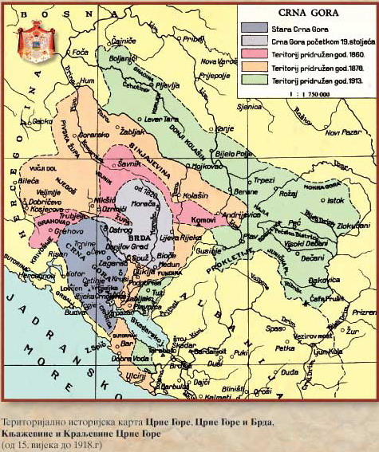
карта

Slide 6
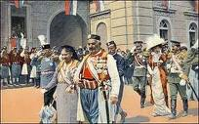
Таст Европе, краљ Никола
Талентован писац, сва наређења издавао у стиховима

Slide 7
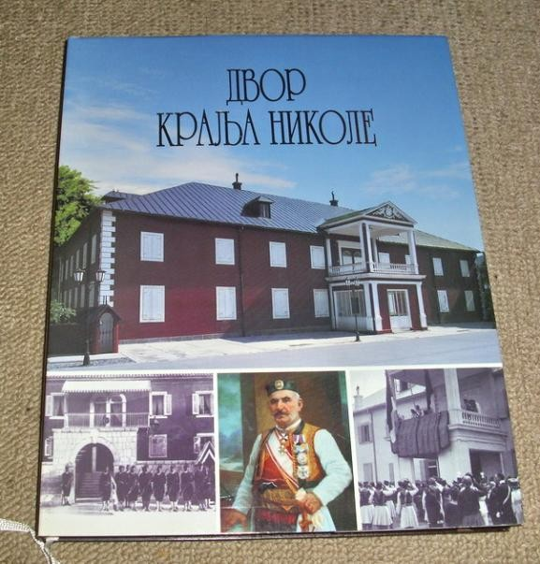

Slide 8
Аутор:Душица Максимовић

